Slide 1
Plataforma de Streaming Digital de Música BeatBase
Bases de Dados
Search
Home
Library
Diogo Fernandes 114137
Raquel Vinagre 113736
P4G6

Slide 2
Índice
01
02
03
04
Introdução
Desenvolvimento
Conceito do projeto
Requisitos, diagramas e SQL
3:15min
3:15min
Demo
Objetivos futuros
Vídeo do projeto final
Features a implementar
3:15min
3:15min

Slide 3
01
Introdução
Search
Home
Library
Conceito do projeto

Slide 4
Conceito do projeto
Plataforma de streaming digital de música, que permite gerir utilizadores, playlists, músicas, artistas e álbuns.
Escolha motivada pelo nosso interesse mútuo na área da música e na versatilidade que disponibiliza para um projeto deste tipo.

Slide 5
02
Desenvolvimento
Search
Home
Library
Requisitos, diagramas e SQL

Slide 6
Requisitos - Entidades
Música
Playlist
Pode ser um single ou pertencer a um álbum
Lista de músicas personalizada
Álbum
Leaderboard
Lista de músicas lançadas pelo mesmo artista
Lista de músicas/artistas mais populares
Artista
Utilizador
Pode adicionar músicas e álbuns à plataforma
Pode ouvir músicas e criar playlists

Slide 7
Requisitos - Funcionalidades
#1
#5
#2
#6
#3
#7
#4
#8
Administrador
Adicionar/editar/remover músicas
Procurar/filtrar info sobre artista/álbum/música/playlists
Adicionar/editar/remover álbuns
Ouvir e favoritar músicas
Criar/editar/remover artistas
Leaderboads
Criar/editar/remover playlists
Estatísticas

Slide 8
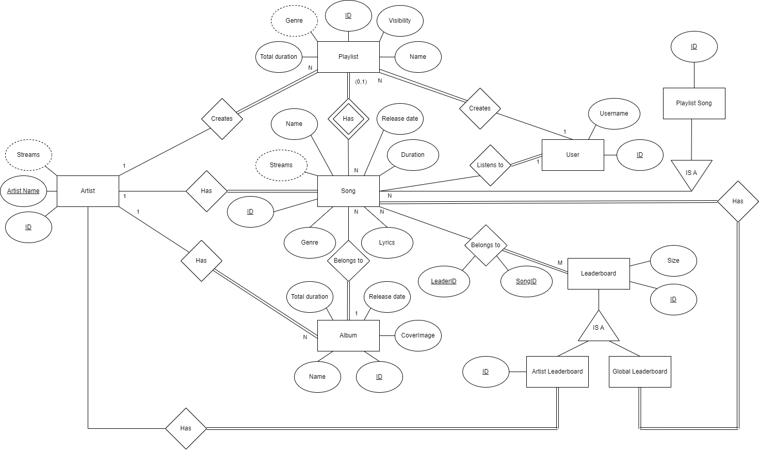
Diagrama Entidade-Relacionamento
Search
Home
Library

Slide 9
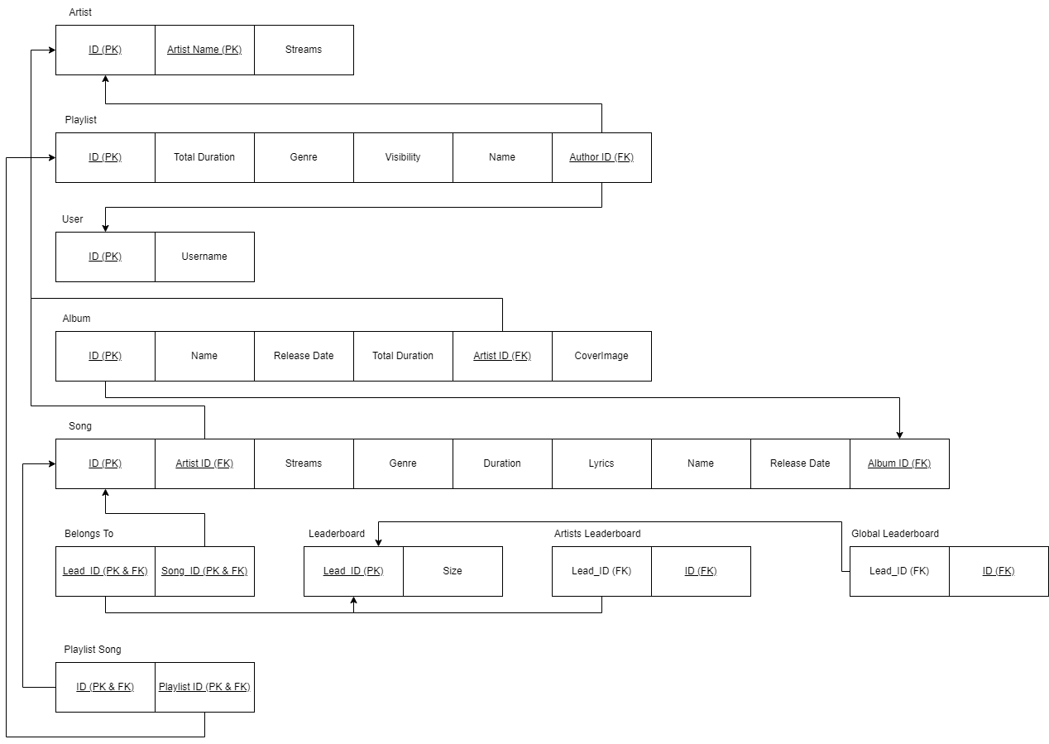
Esquema Relacional
Search
Home
Library

Slide 10
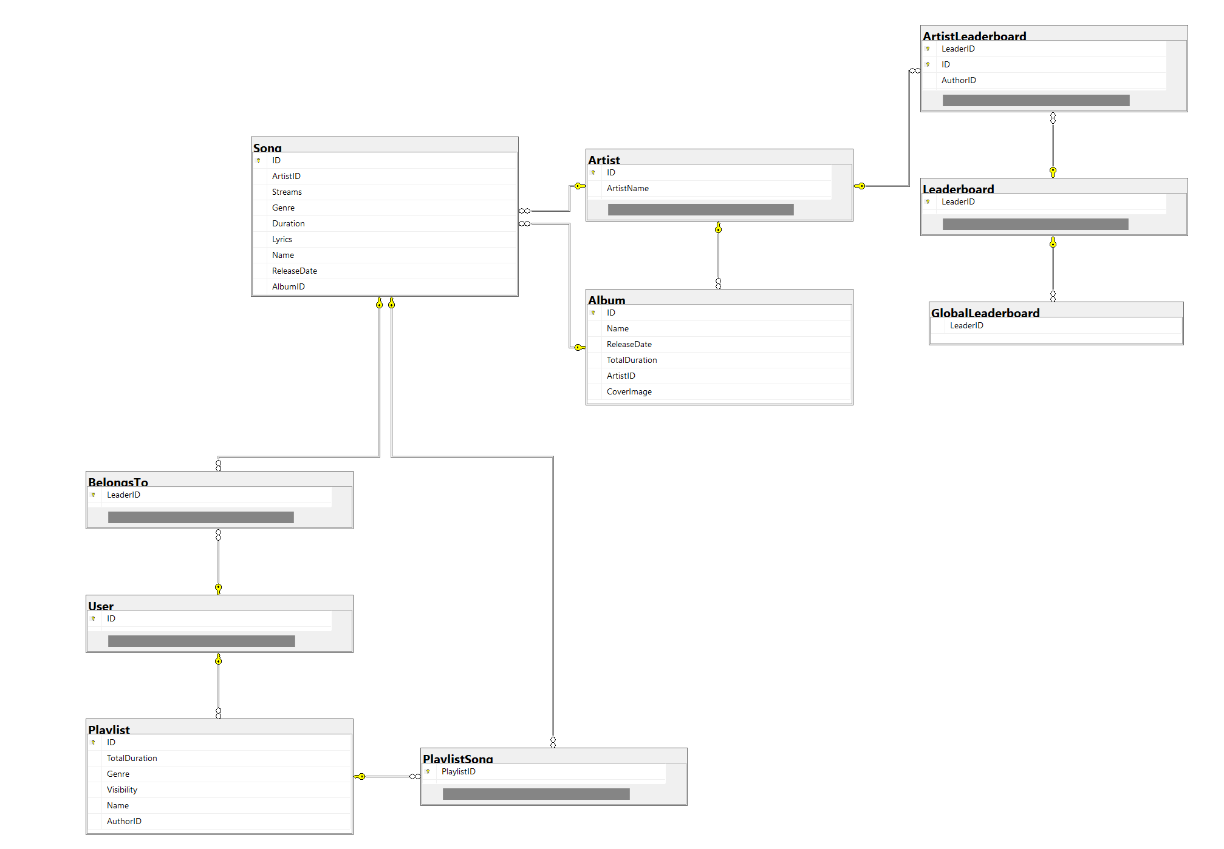
Esquema Relacional (SGBD)
Search
Home
Library

Slide 11
Desenvolvimento - SQL
Search
Stored Procedures
UDF’s
Home
AverageSongDuration
MostPopularSongGenre
MostPopularArtist
AverageNumSongsPerArtist
TotalSongs
FilterAlbumsByArtistID
(…)
GetAllArtists
GetSongGenres
GetAllPlaylists
GetAllAlbums
GetAllUsers
DeleteAlbumWithSongs
(…)
Library

Slide 12
Desenvolvimento - SQL
Search
Triggers
Indexes
UpdateArtistStreamsOnInsert (Insert/Delete/Update)
trg_AfterInsert_PlaylistSong (Insert/Delete/Update)
trg_AfterInsert_Song_Album (Insert/Delete/Update)
idx_Song_ArtistID
idx_Album_ArtistID
Home
Library
Views
SongsWithoutAlbums

Slide 13
03
Demo
Search
Home
Library
Vídeo do projeto final

Slide 14
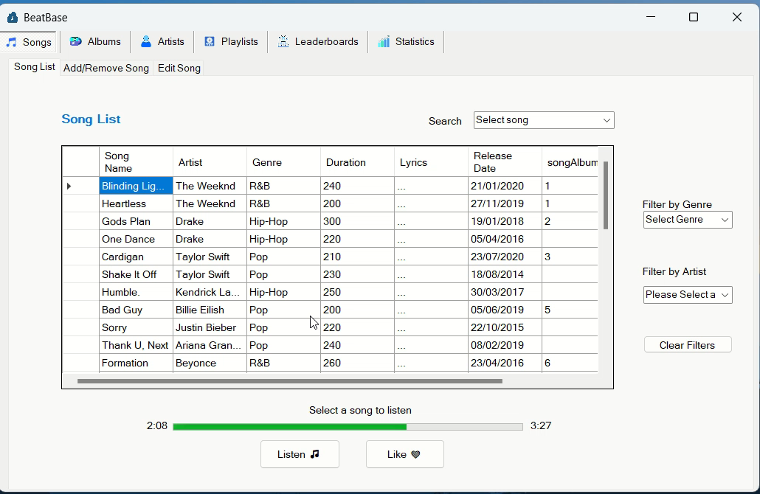
Demo
Search
Home
Library

Slide 15
04
Objetivos futuros
Search
Home
Library
Features a implementar

Slide 16
Features a implementar
Página de perfil
Aceder e editar a página de perfil de utilizadores e artistas com informações pessoais

